Slide 1
FARM ANIMALS
Picture dictionary

Slide 2
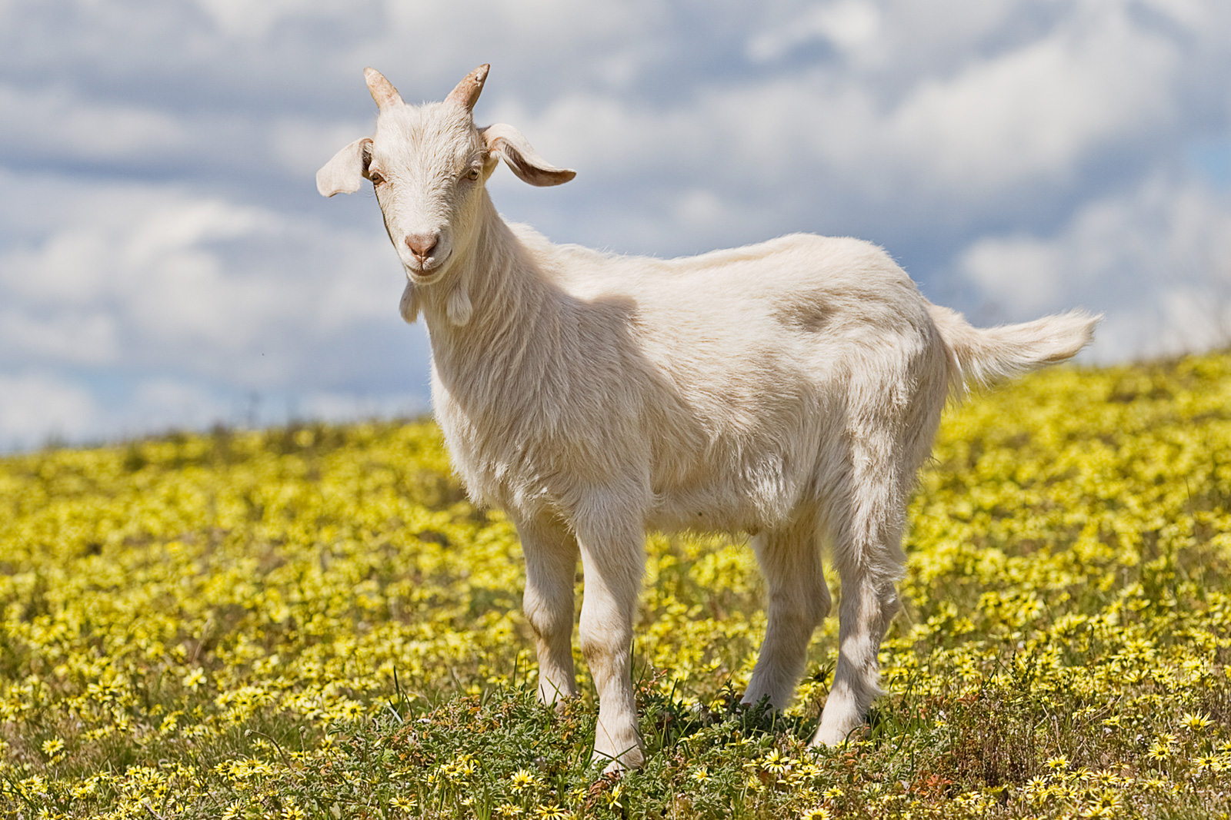
On the farm
GOAT
Ta fotografija korisnika Nepoznat autor: licenca CC BY-SA

Slide 3
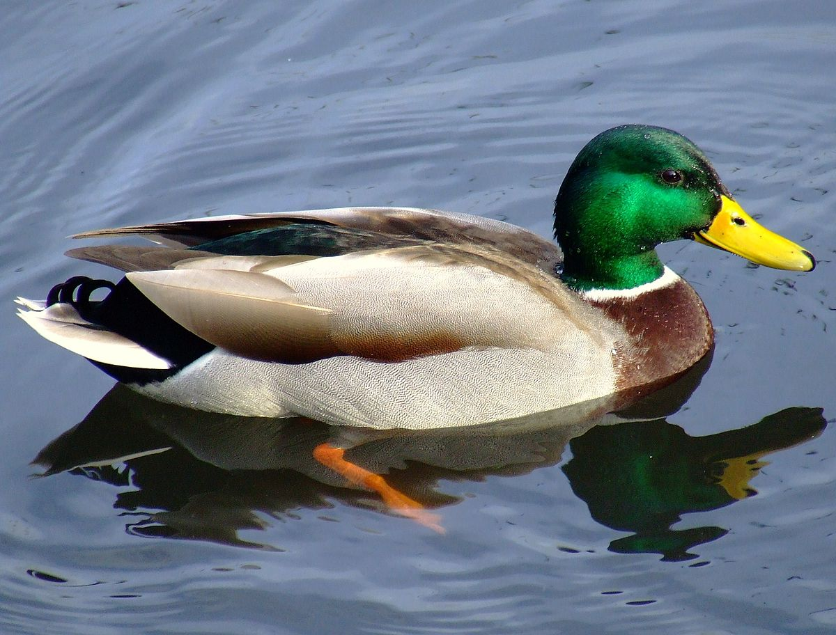
On the farm
DUCK
Ta fotografija korisnika Nepoznat autor: licenca CC BY-SA

Slide 4
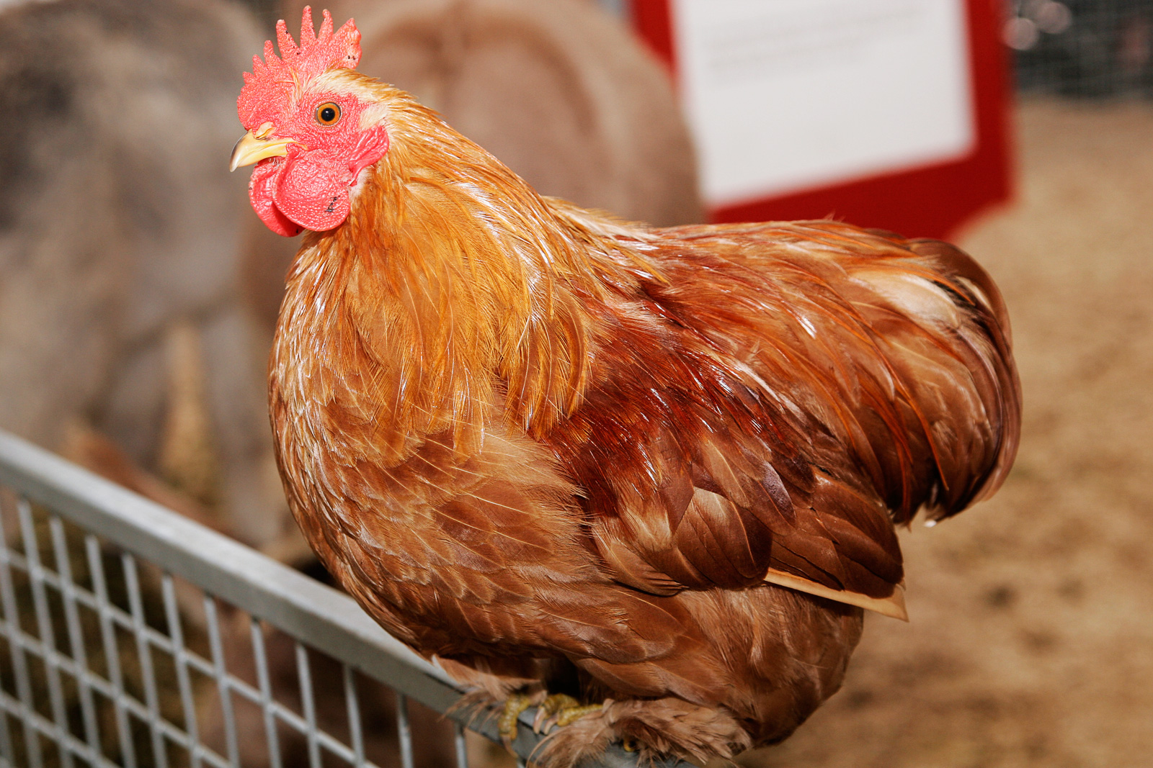
On the farm
CHICKEN
Ta fotografija korisnika Nepoznat autor: licenca CC BY-SA

Slide 5
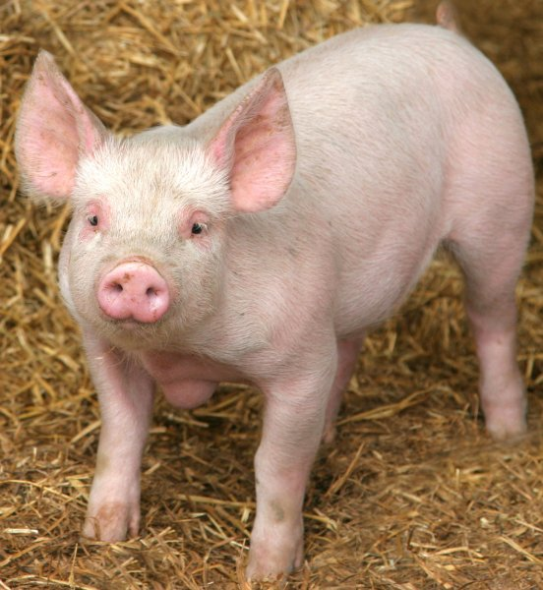
On the farm
PIG
Ta fotografija korisnika Nepoznat autor: licenca CC BY-NC-ND

Slide 6
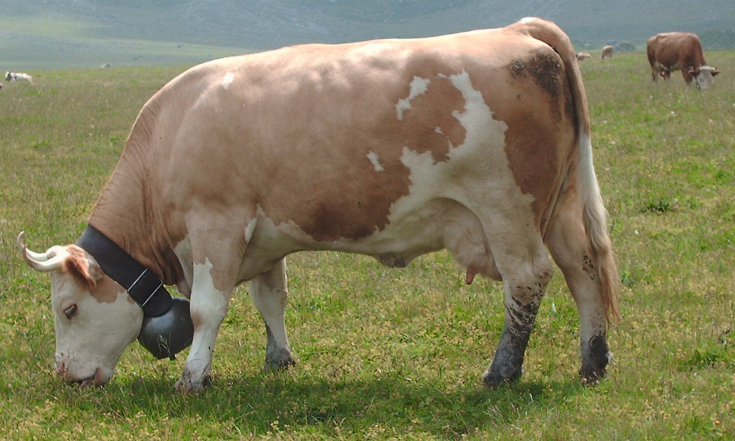
On the farm
COW
Ta fotografija korisnika Nepoznat autor: licenca CC BY-SA

Slide 7
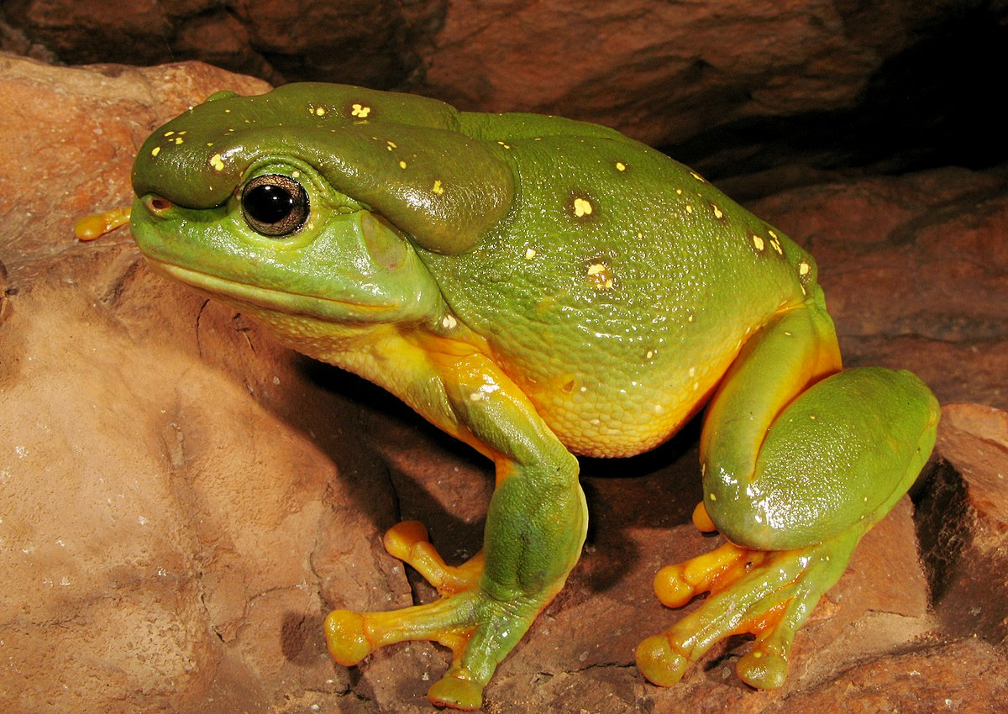
On the farm
FROG
Ta fotografija korisnika Nepoznat autor: licenca CC BY-SA

Slide 8
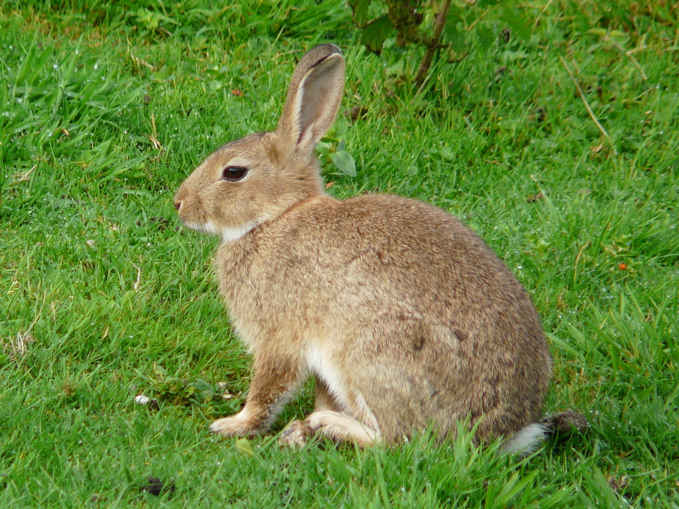
On the farm
RABBIT
Ta fotografija korisnika Nepoznat autor: licenca CC BY

